Slide 1
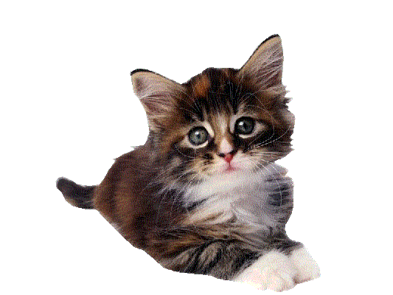
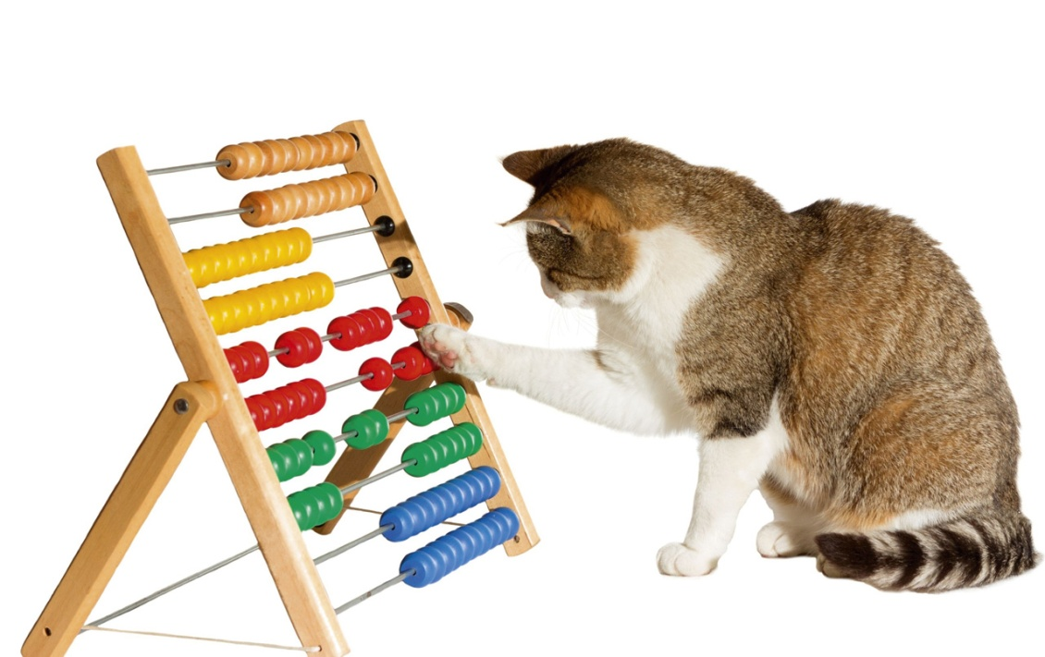
Ki vagyok én?
CICA
Notes:
Abc ELMONDÁSA

Slide 2
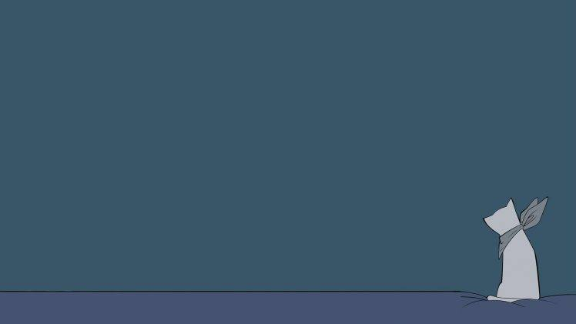
Cirmos cica haj!
Hová lett a vaj?
Ott látom a bajuszodon,
Most lesz neked, jaj!
Notes:
Szöveges légzési gyakorlat – majd éneklés

Slide 3

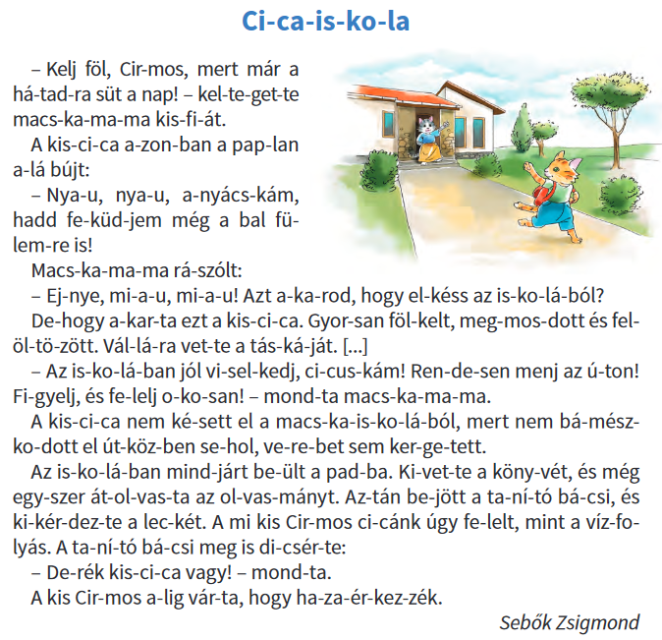
MI-RE U-TAL?
Szövegforma - PÁRBESZÉD
10.
NE-KEM EZ A SZÖ-VEG…
MŰMESE

Slide 4
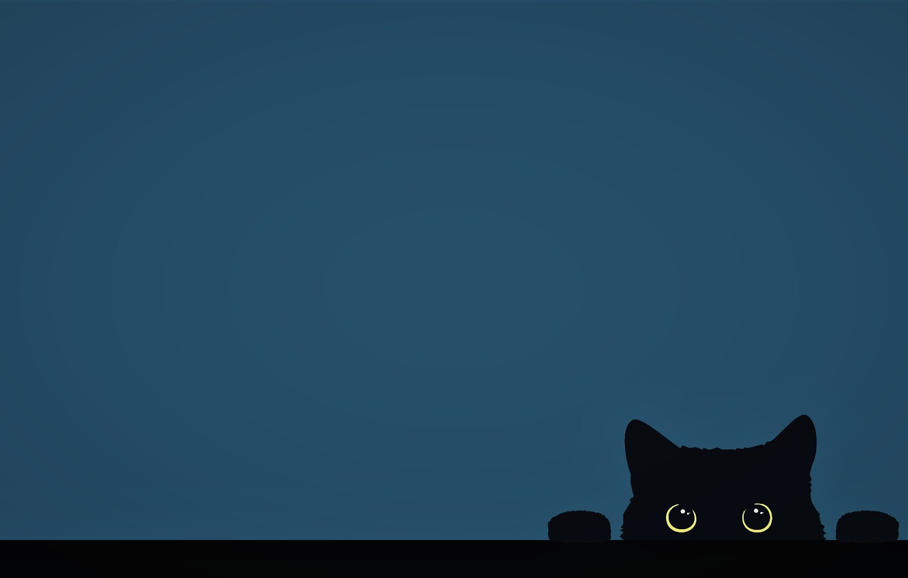
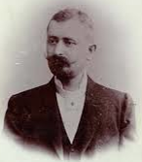


1861 – 1916

Slide 5
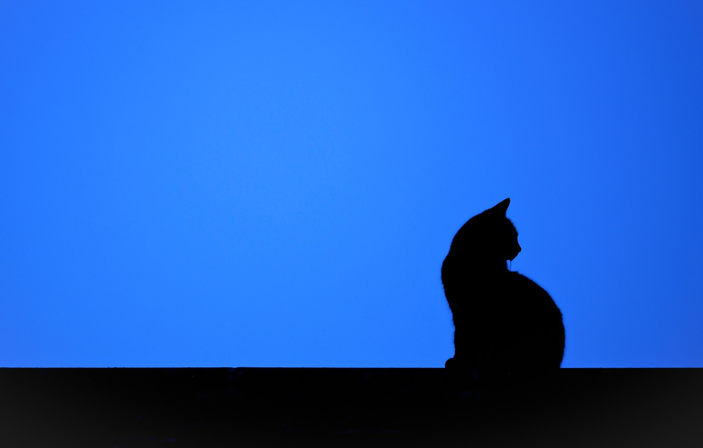
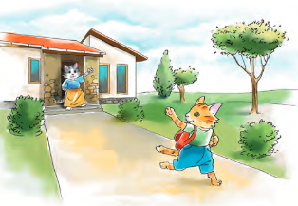
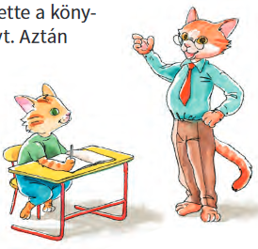
Hol van-nak?
Ki-ket látsz?
Mit csi-nál-nak?
Mi-ről szól-hat a tör-té-net?

Slide 6

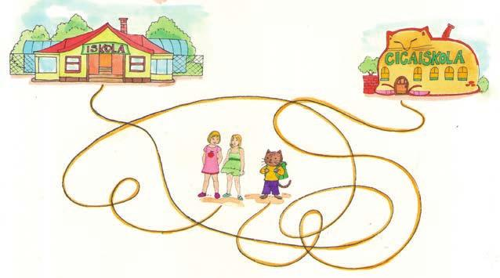
A valóságban előfordulhat-e ilyesmi?

Slide 7
JÓSOLJ!
MIRŐL SZÓLHAT A SZÖVEG?
CÍM
KÉPEK
SZEREPLŐK
ÚGY GONDOLOM…
TUDNI SZERETNÉM…

Slide 8
https://www.youtube.com/watch?v=0xPPjr1cUBw
Meghallgatás
Hogyan hívták a kiscicát?
Mit tett, amikor a mamája először keltegette?
Miért nem késett el az iskolából?
Hogyan felelt a tanító bácsinak?
Mondj vé-le-ményt a me-sé-ről!
Notes:
Meghallgatás után – kérdések olvasása, válaszadás - véleményalkotás

Slide 9
1.
OTTHON
2.
ÚTON
3.
ISKOLÁBAN
Notes:
Helyszínek megnevezése (tanulók), részek bejelölése (tanító)

Slide 10
1.
Néma olvasás
Miről szólt az 1. rész?

Slide 11
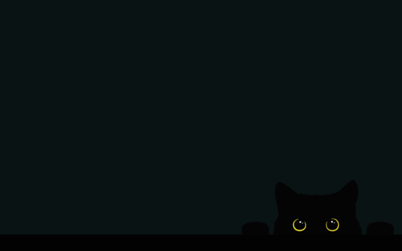
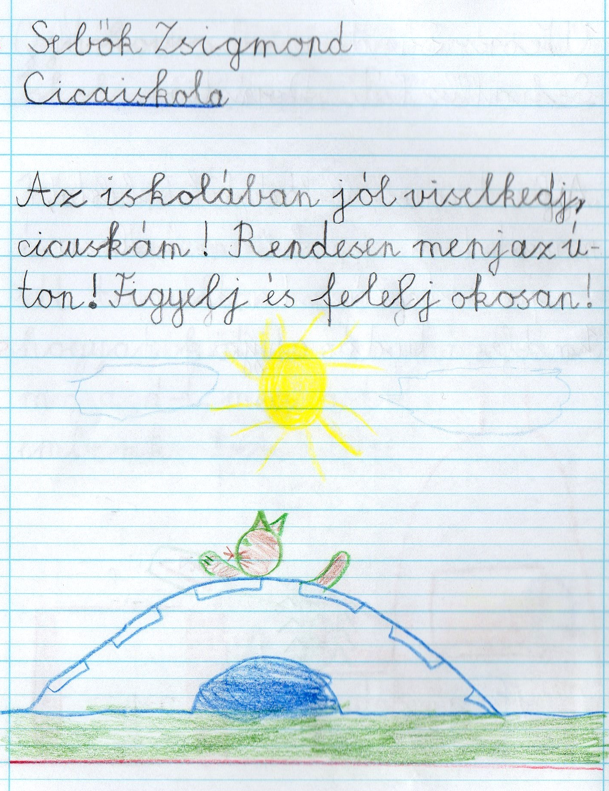
ÍRÁS
MONDATOK MEGTANULÁSA

Slide 12
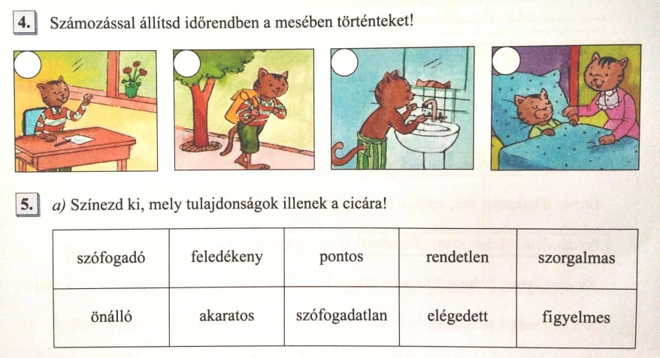

2.
Néma olvasás
Ho-gyan vi-sel-ke-dett Cir-mos út-közben?
Mi lett en-nek a vi-sel-ke-dés-nek a kö-vet-kez-mé-nye?

Slide 13
3.
Néma olvasás
Mit tett Cir-mos az is-ko-lá-ban?
Mi-ért si-e-tett ha-za?
?
Fenn-a-ka-dás nél-kül, fo-lya-ma-to-san

Slide 14
kel
kelt
kelteget
keltegette
Notes:
Szavak felolvasása - Mondatalkotás az utolsó szóval– szövegben megkeresés, a mondat felolvasása

Slide 15
macs-ka-ma-ma
meg-mos-dott
ha-za-ér-kez-zék
bá-mész-ko-dott
macs-ka-is-ko-lá-ból
fel-öl-tö-zött
Notes:
A megjelenő szavak hangos olvasása közösen

Slide 16

hangos olvasás
Notes:
A csónakban a gyerekek nevei. Aki nem tudja folytatni, beleesik a vízbe.

Slide 17

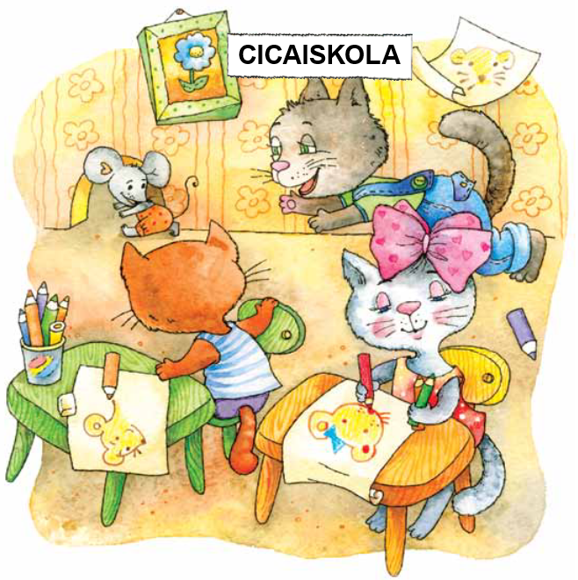
Pósa Lajos - Cica-iskola
Mennek a kis cica-micák
Szép sorjába...
Befordúlnak párosan az
Iskolába.
Találgatják: mi lesz mára
A leckéjük...
De nehéz volt a tegnapi
Ábécéjük!
"Csend, ha mondom! - tanítójuk
Dorombolja. -
Aki nyávog, kiállítom
A sarokba!
Mici, Rici, Frici, Pici
Mind itt vannak?
Húzd meg csak a fülét annak
A kamasznak!
Hadd lám: hol a palavessző,
Palatábla?
Legkövérebb egeret rá
Ki pingálja?"
Notes:
Felolvasás

Slide 18
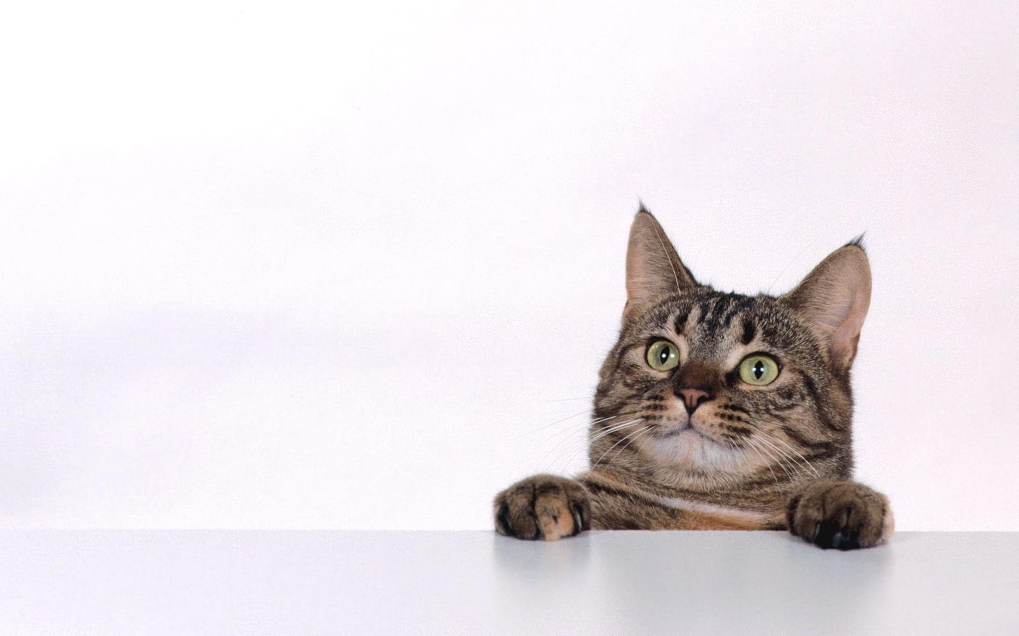
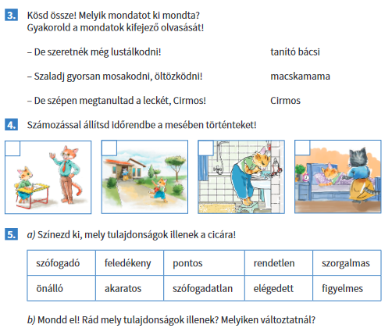
4.
3.
2.
1.

Slide 19

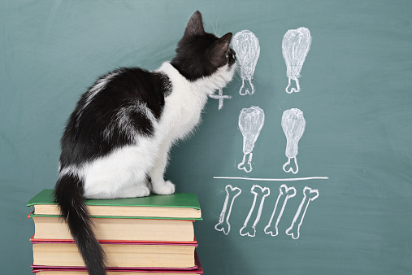
https://wordwall.net/hu/resource/4450195/irodalom/melyik-tulajdons%c3%a1gok-illenek-cic%c3%a1ra-cicaiskola
tulajdonságok
https://wordwall.net/hu/resource/4451218/irodalom/hol-t%c3%b6rt%c3%a9nt-cicaiskola
hol történt?
https://wordwall.net/hu/resource/5066681/olvas%c3%a1s/cicaiskola-ki-mondta-ki-csin%c3%a1lta-h%c3%bazd-mondatot
ki monda?

